Slide 1



TRƯỜNG TIỂU HỌC TRẤN DƯƠNG
CHÀO MỪNG QUÝ THẦY CÔ
VỀ DỰ GIỜ THĂM LỚP

Slide 2
TRÒ CHƠI: Truyền thư

Slide 3
Đặt tính rồi tính:
13 335 – 9 384

Slide 4
1
Tính nhẩm (theo mẫu).
a)
Mẫu: 80 000 – 50 000 = ?
Nhẩm: 8 chục nghìn – 5 chục nghìn = 3 chục nghìn
80 000 – 50 000 = 30 000
= 20 000
60 000 – 20 000 90 000 – 70 000
100 000 – 40 000
= 40 000
= 60 000

Slide 5
1
Tính nhẩm (theo mẫu).
b)
Mẫu: 38 000 – 4 000 = ?
Nhẩm: 38 nghìn – 4 nghìn = 34 nghìn
38 000 – 4 000 = 34 000
57 000 – 3 000 43 000 – 8 000
86 000 – 5 000
= 54 000
= 35 000
= 81 000

Slide 6
2
Đặt tính rồi tính
97 582 – 81 645 56 938 – 9 456 43 572 - 637

Slide 7
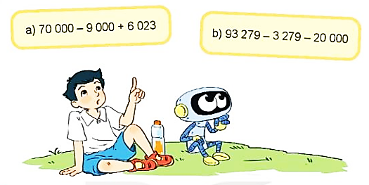
3
Trong hai biểu thức dưới đây, biểu thức nào có giá trị lớn hơn?
a) 70 000 – 9 000 + 6 023
= 61 000 + 6 023
= 67 023
b) 93 279 – 3 279 – 20 000
= 90 000 – 20 000
= 70 000
Biểu thức b có giá trị lớn hơn

Slide 8
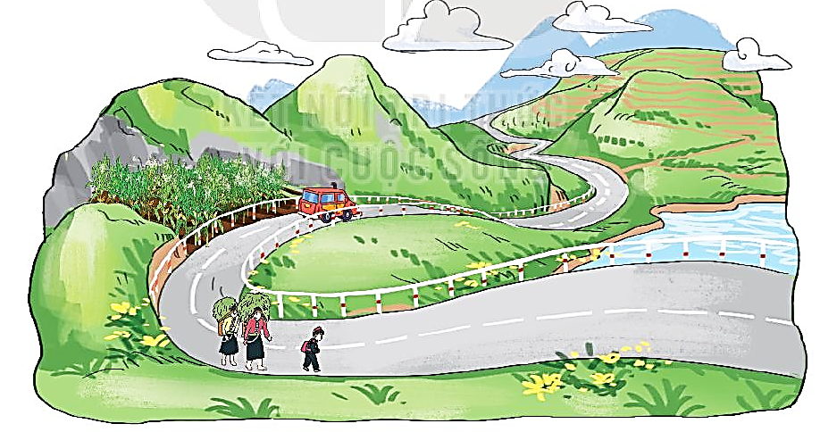
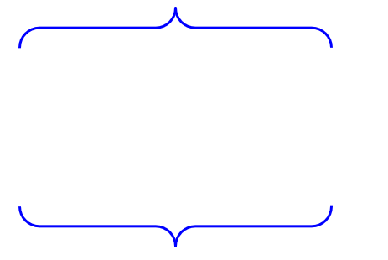
4
Đường từ nhà An đến thị xã gồm một đoạn lên dốc và một đoạn xuống dốc.
Đoạn đường lên dốc dài 6 700 m, đoạn đường xuống dốc ngắn hơn đoạn đường
lên dốc là 2 900 m. Hỏi đường từ nhà An đến thị xã dài bao nhiêu mét?
Tóm tắt
6 700 m
Đoạn lên dốc
? m
Đoạn xuống dốc
2 900 m
Bài giải
Đoạn đường xuống dốc dài là:
6 700 – 2 900 = 3 800 (m)
Đường từ nhà An đến thị xã dài là:
6 700 + 3 800 = 10 500 (m)
Đáp số: 10 500 m.

Slide 9
5
Tìm hiệu của số lớn nhất có năm chữ số và số bé nhất có 3 chữ số khác nhau.
Bài giải
Số lớn nhất có 5 chữ số là: 99 999
Số bé nhất có ba chữ số khác nhau là: 102
Hiệu hai số đó là:
99 999 – 102 = 99 897
Đáp số: 99 897

Slide 10
Trò chơi: Ai nhanh ai đúng
86 769 – 78 495 = 8 274
A: Đ B: S

Slide 11
Trò chơi: Ai nhanh ai đúng
72 947 – 5 495 = 28 099
A: S B: Đ

